Slide 1
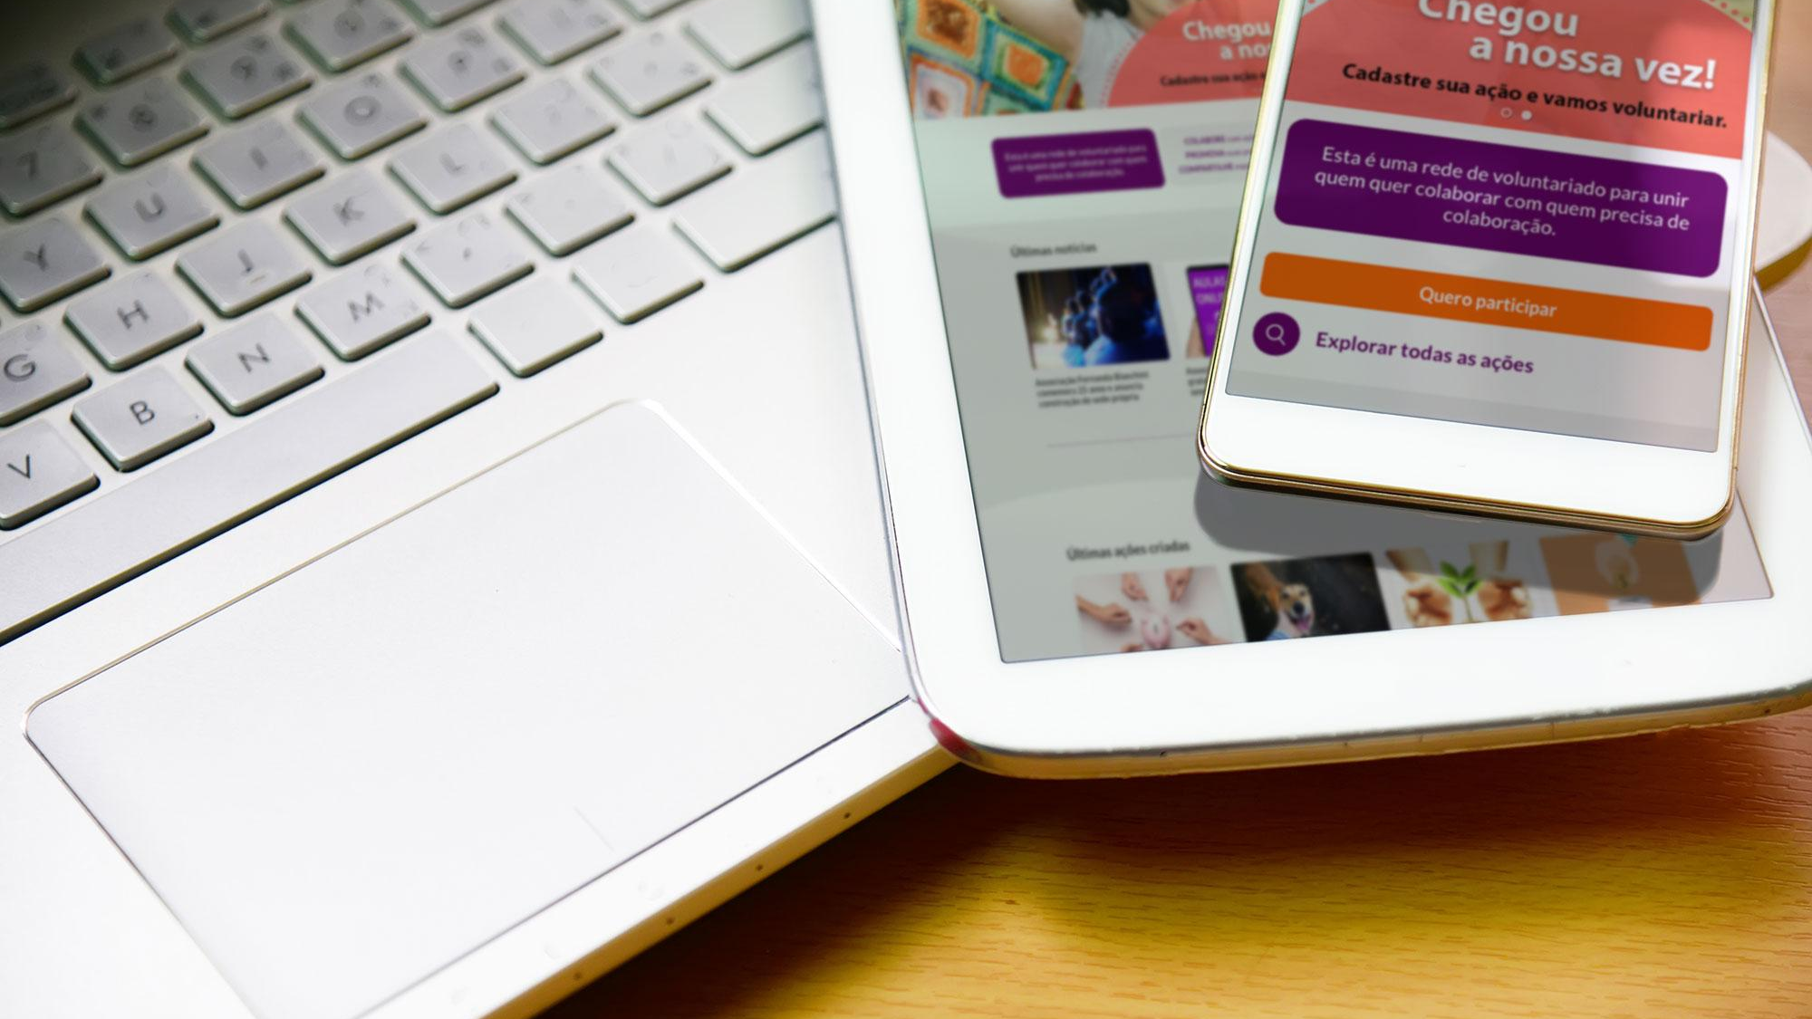
Manual do Voluntário

Slide 2
O que é a rede?
Esta é a rede social do Programa de Voluntariado da sua empresa.
Através dela, você poderá participar de ações promovidas pela empresa ou por seus colegas, compartilhando experiências e inspirando uns aos outros.
Você também poderá divulgar suas próprias iniciativas e recrutar voluntários, além de publicar fotos, depoimentos e resultados das ações.
Seja bem-vindo!

Slide 3
Sumário
Cadastrando-se no Portal
Homepage
Menu Usuário e Meu Perfil
Mobile
Interagindo com Outros Voluntários
Expandindo a Rede
Participando das Ações Voluntárias
Outros tipos de participação
Publicando uma Ação
Publicando uma Ação
Ativando Apadrinhamento (Sacolinha)
Ativando Atividade/Arrecadação
Gerenciando uma Ação Voluntária
Formulário de Inscrição
Gerenciando Participantes
Concluindo a Ação
Outras Páginas (Equipes, Comitês, Instituições, etc)
Avatares e medidas

Slide 4
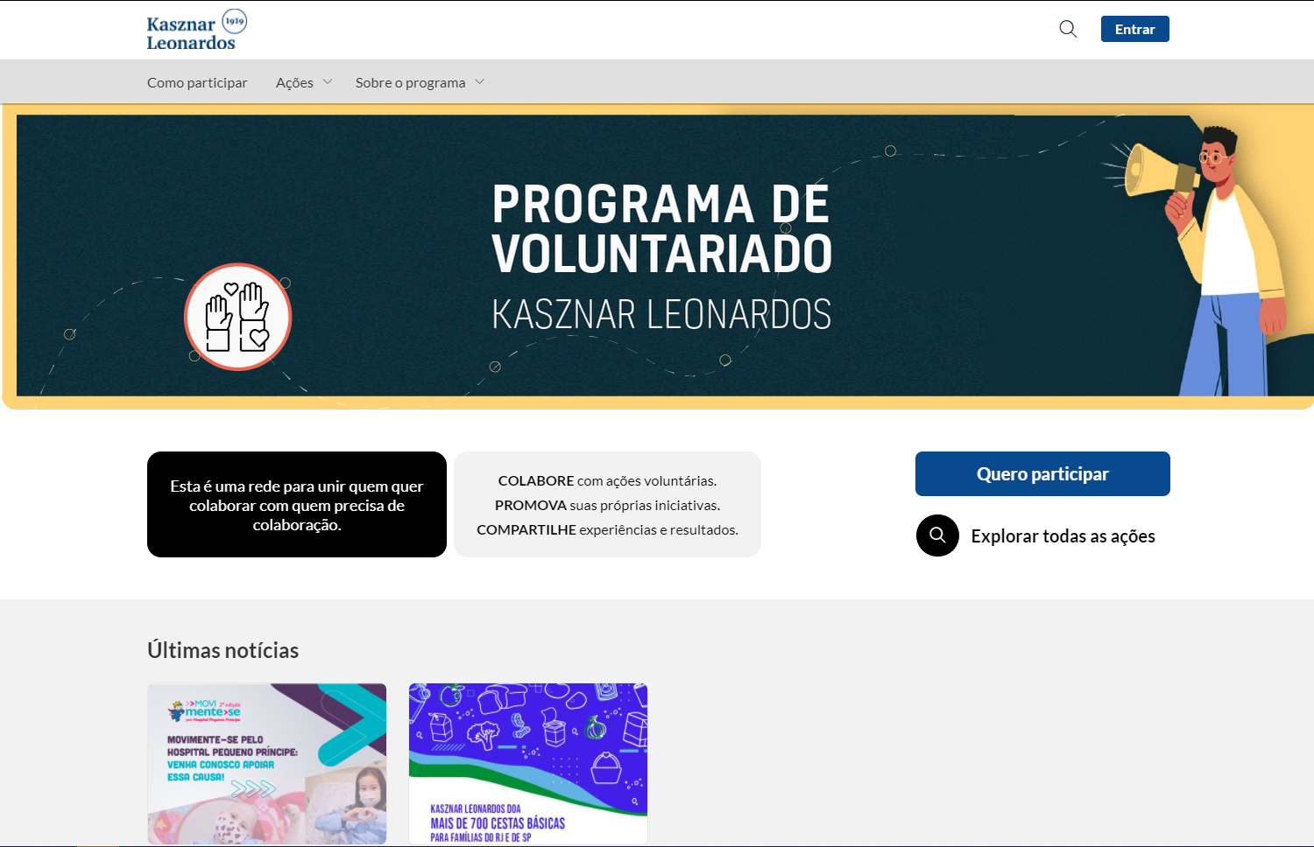
Cadastrando-se no Portal
Ao se cadastrar no portal, você poderá interagir com outros voluntários, participar de ações existentes, publicar novas ações (se for permitido para seu tipo de usuário), ver as últimas notícias do Programa, etc.
1
Clique em: “Entrar”
2
Se você ainda não tem cadastro, crie uma nova Conta.
3
Caso já tenha conta, você tem duas opções de acesso: senha ou código. Saiba mais sobre as duas formas de entrada nas páginas a seguir.

Slide 5
Cadastrando-se no Portal - Criar Conta
1
Selecione se você é colaborador ou convidado.
2
Insira seu e-mail corporativo (caso não possua, siga a instrução na tela ou envie e-mail para o Fale Conosco).
3
Preencha os campos
4
Insira sua cidade e Estado de residência.
5
Aceite o(s) “Termo de uso(s)”.
6
Clique em “Cadastrar” e cheque seu email.
Quando você receber o e-mail de primeiro acesso, utilize o código que você encontrará na mensagem.
NOTA: se você não receber o e-mail na sua caixa de entrada, verifique a caixa de correio do Spam ou escreva no Fale Conosco.

Slide 6
Acessando o Portal (já cadastrado): Código temporário
Você pode se logar no portal utilizando o login com senha ou login sem senha:
1
Clique em “Login com código temporário”
2
Digite seu e-mail de cadastro
3
Abra seu e-mail e copie o código numérico que você encontrará na mensagem.
4
Insira o código e você já entrará logado.
Se achar mais cômodo utilizar uma senha, você pode criá-la. É preciso estar logado para acessar seu Menu do Usuário > Editar Perfil > Minha Senha.

Slide 7
Acessando o Portal (já cadastrado): Entre com E-mail e Senha
1
Digite seu e-mail de cadastro
2
Digite sua senha.
3
Clique em “Entrar”
Esqueceu ou não tem senha? Clique em “Esqueci/Criar senha” e preencha seu e-mail cadastrado no portal que enviaremos um código de acesso para você!
Utilize o código para se logar no portal e logo em seguida crie/altere sua senha.

Slide 8
Homepage
Na homepage do portal, você pode encontrar as ações destacadas nos cards.
Busca - Minhas Ações - Acesso ao Chat
Menu do Usuário
com links úteis do seu perfil (como solicitações de amigos).
Menu Institucional
com ações agrupadas por temas, notícias, fale conosco e outras páginas institucionais.
Banner com novidades e campanhas.
Minhas Ações
Notícias ou Ações em destaque
Você também verá o botão de “Publicar Ação”, caso tenha permissão.
Explorar todas as ações
Ações

Slide 9
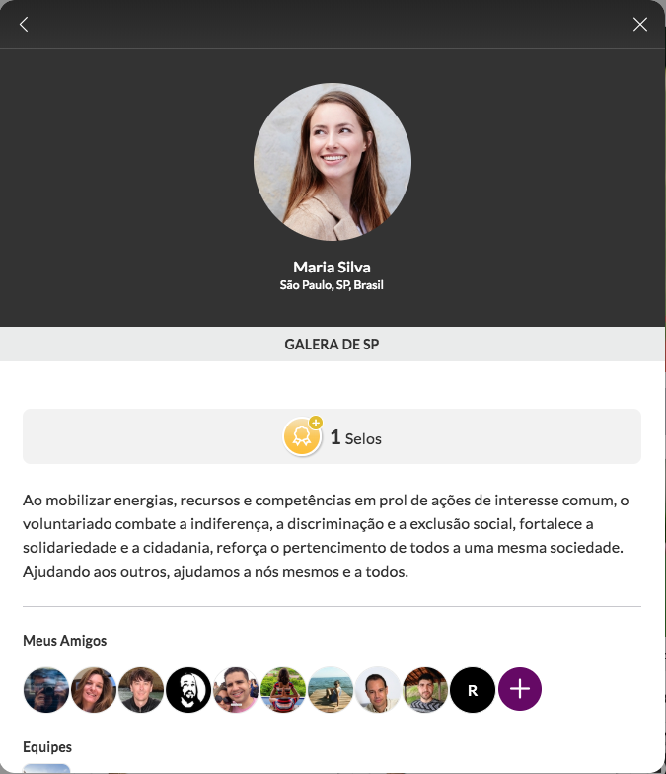
Menu Usuário e Meu Perfil
1
Meu Perfil
Menu do Usuário
Em “Meu Perfil” você visualiza como seu perfil é visto na Rede.
Também mostra seus amigos, ações, selos de reconhecimento e páginas com as quais você possui vínculo.
2
Clique em “Minhas Credenciais” para gerenciar os endereços de e-mail associados à sua conta. O principal é o que receberá alertas.
Clique em “Editar Perfil” para alterar sua descrição, e-mail, foto, localização, ODS (Objetivos de Desenvolvimento Sustentável) de preferência, senha e opções de recebimento de alertas.

Slide 10
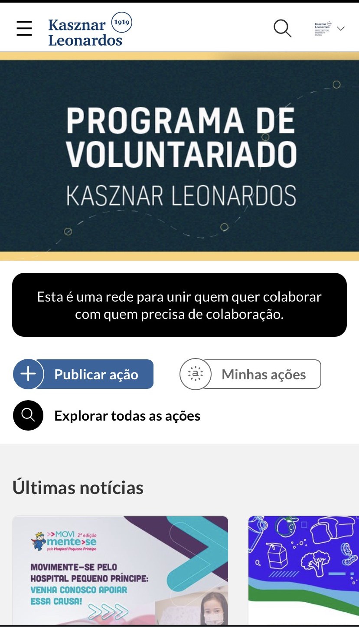
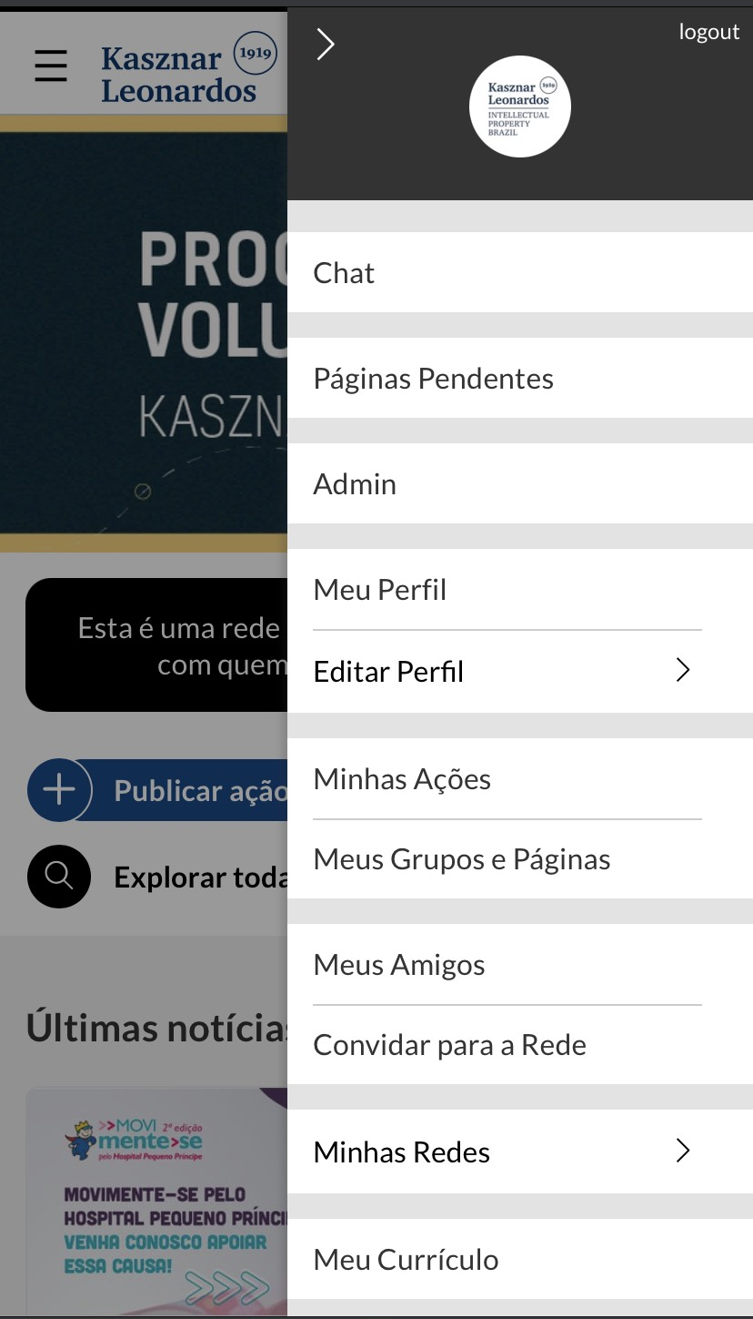
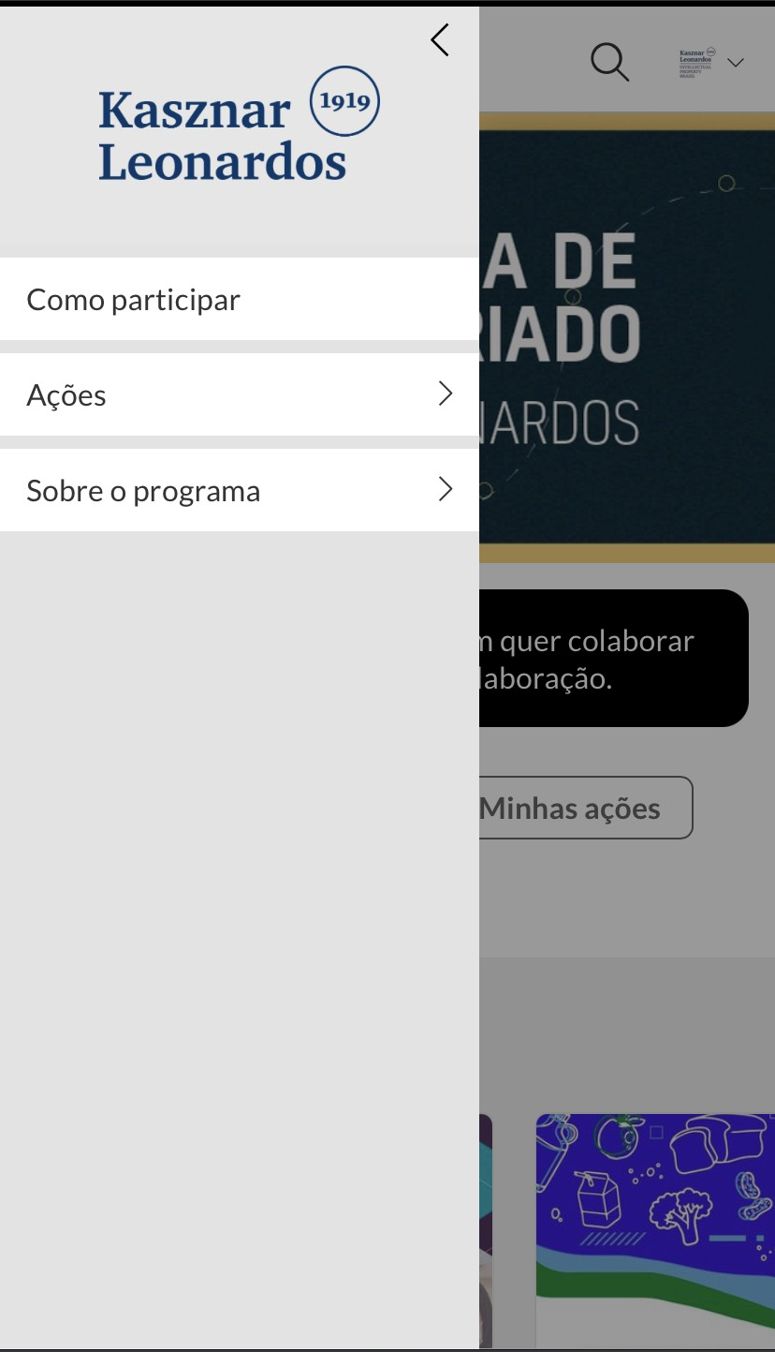
Mobile
Home
Menu Institucional
Menu Usuário

Slide 11
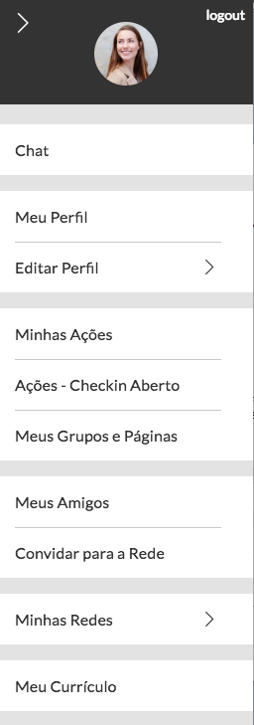
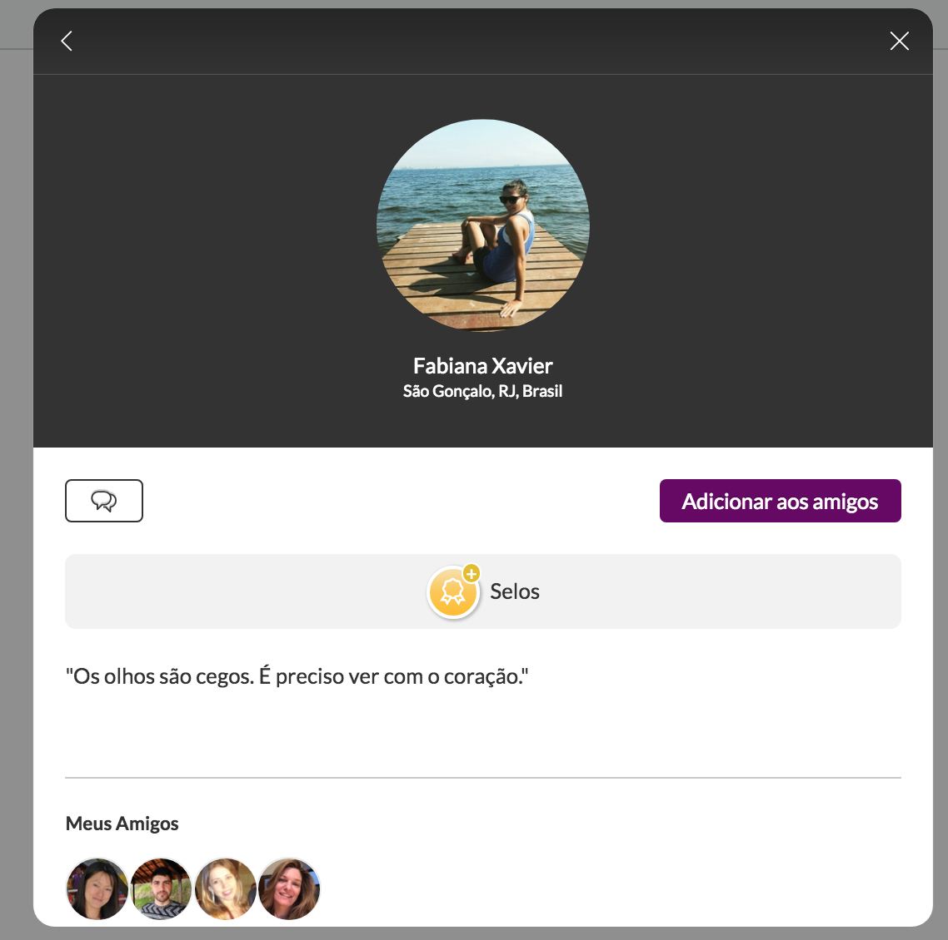
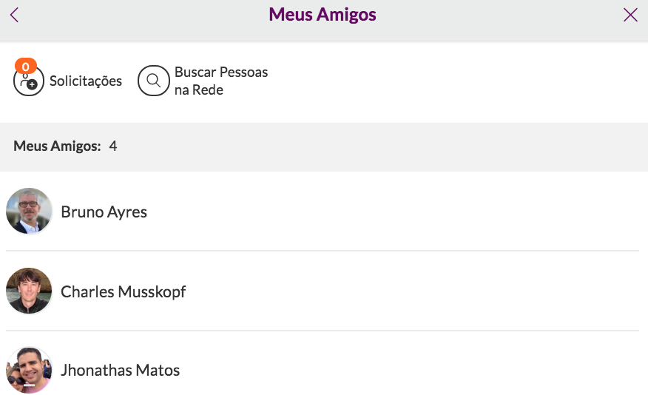
Interagindo com Outros Voluntários
Ao visitar o perfil de um voluntário, você pode solicitar amizade, enviar mensagens privadas e conhecer suas ações.
"Adicione aos amigos"
No seu menu pessoal, em: ”Meus Amigos” verá a lista de seus contatos na rede e pode acompanhar novas solicitações de amizade.
Converse pelo "Chat".
Envie "Selos"para elogiar voluntários que se destacam.

Slide 12
Expandindo a Rede
Dica: utilize a BUSCA para
encontrar pessoas que procura.
Ajude a aumentar esta rede do bem trazendo novos amigos, em "Convidar para a Rede”.
Obs: A opção de enviar convites precisa estar habilitada na plataforma.

Slide 13
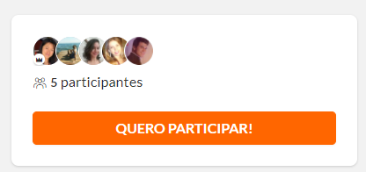
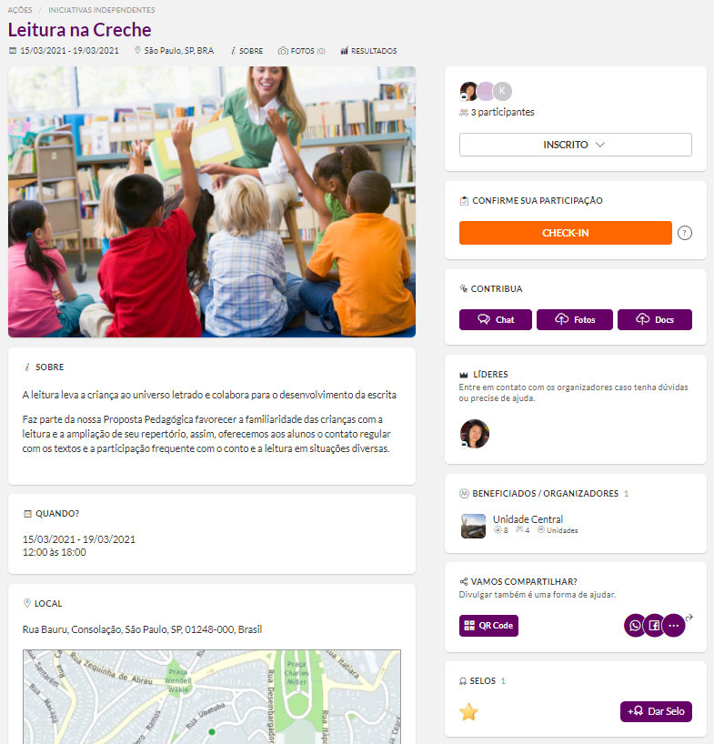
Participando das Ações
1
Para participar você só precisa estar logado, acessar a ação e depois clicar em “Quero participar!”.
2
Como participante da ação, você pode:
Confirme sua participação na ação! No dia/local da ação, clique em "Check-in" (você precisa estar dentro de um raio de até 1km do endereço informado pelo líder). Se a ação for virtual, clique em "Eu fiz".
Publique Fotos e Documentos!
Use o Chat e interaja com o líder e outros participantes.
Atenção: se por algum motivo você não puder mais participar, basta clicar em “Inscrito”/ “meu formulário de inscrição” para cancelar sua inscrição.
Ajude a promover a ação usando os recursos em “Compartilhar”!
Você gostou da iniciativa? Valorize-a dando um Selo de reconhecimento e incentivo.

Slide 14
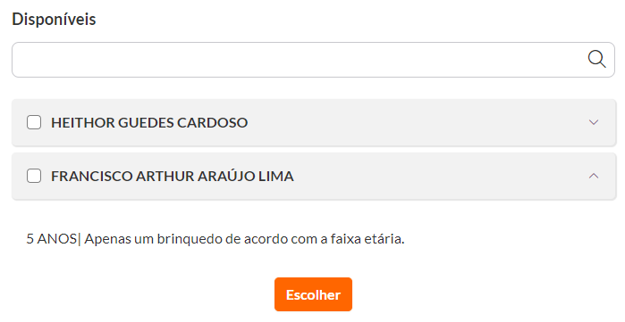
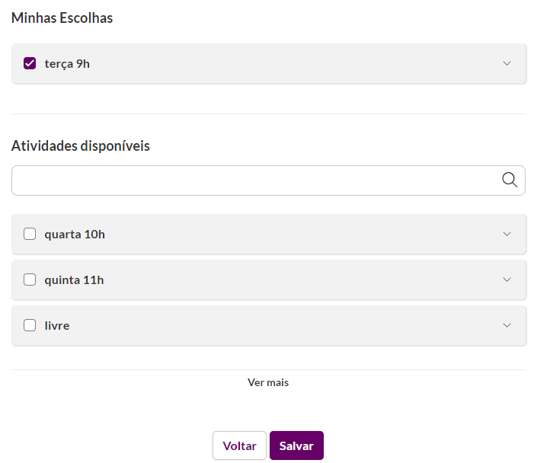
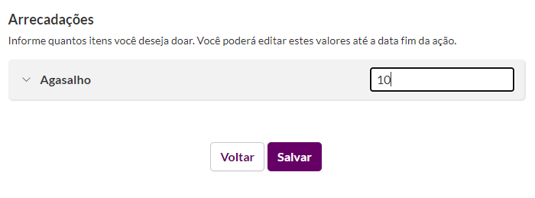
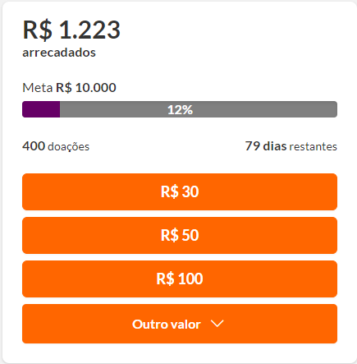
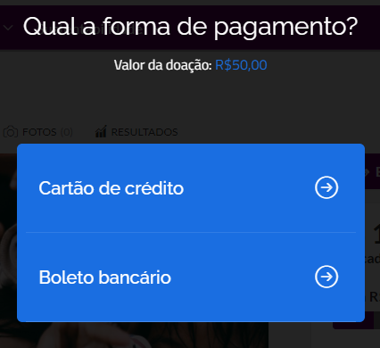
Outros tipos de participação
Em algumas ações (conforme programa da empresa), ao clicar em “Quero participar”, o usuário poderá escolher a forma de participar na ação.
Para ações do tipo Sacolinha ou Controle de vagas por ocasião, selecione a opção deseja e clique em “Salvar”
Para campanhas de Arrecadação, preencha a quantidade que será doada e clique em “Salvar”
Em Doação Financeira, clique ou informe o valor que deseja doar e preencha as informações de pagamento.
Dica: Para visualizar ou alterar o item selecionado, clique em “Minhas escolhas”

Slide 15
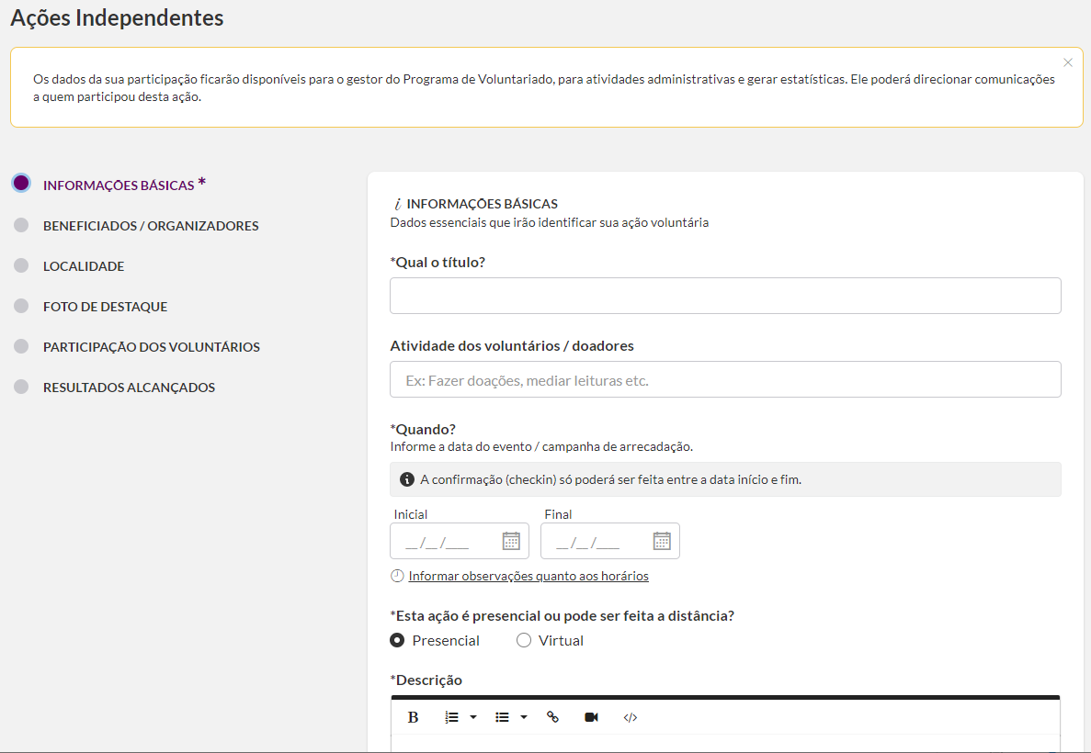
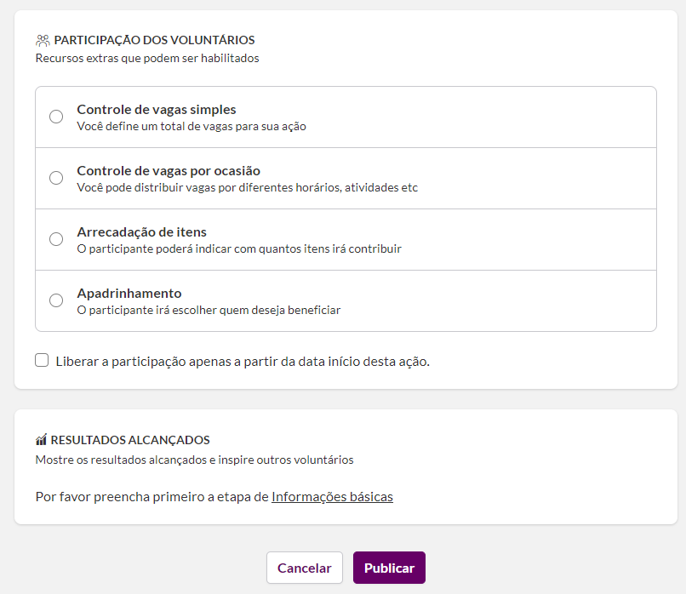
Publicando uma Ação
Instruções para o Líder de Ação
Se o programa da sua empresa permitir, você pode publicar e liderar ações.
Você pode divulgar uma ação que ainda vai acontecer ou registrar uma ação realizada. Para isso, é necessário que esteja logado no portal.
1
Clique em “Publicar Ação” na home do portal (ou dentro do Tema de ação)
2
Escolha um Tema de ação
3
Preencha os campos do formulário e clique em “Publicar” ao final da página.
Atenção: No bloco “Participação dos voluntário”, caso o tema esteja configurado, você poderá indicar se a ação é do tipo Apadrinhamento, controle de vagas por ocasião, Arrecadação ou se tem limite de participantes.
DICA: Você pode acrescentar um vídeo na descrição da ação! Clique no ícone de câmera e coloque a URL do vídeo (a do YouTube).

Slide 16
Ativando Apadrinhamento (Sacolinha)
Instruções para o Líder de Ação
1
Clique na opção Apadrinhamento no bloco Participação dos Voluntários na criação da ação. Selecione o limite de escolhas por voluntário para Único ou Ilimitado.
6
Caso a opção selecionada seja Importar XLS, a inserção será feita em massa através de uma planilha .xlsx que deve ser preenchida da seguinte forma:
Coluna A: Nome (ficará visível nas escolhas)
Coluna B: Descrição (será apresentado ao clicar em “+”)
Coluna C: Limite de escolhas / Vagas (recomendamos que seja 1 que significa que a opção poderá ser escolhida somente uma vez, saindo da lista de opções.)
Coluna D: Nome do arquivo da foto (exatamente igual ao que está no zip de fotos, caso optem por inserir fotos)
2
Após salvar a ação, clique em Gerenciar Apadrinhamento.
3
Clique em “Novo” e escolha entre Cadastrar um item ou Importar (XLSX).
4
Ao escolher a opção “Cadastrar item”, a inserção será feita de forma individual.
7
Após inclusão da planilha, insira o arquivo ZIP com as fotos (em formato JPG, JPEG ou PNG) dos itens/pessoas a serem apadrinhadas. É imprescindível que os nomes das imagens presentes no ZIP sejam iguais aos da coluna “Nome do arquivo da foto”, importada previamente.
5
Preencha o Título, Descrição e Imagem do apadrinhado e ao final, clique em “Salvar”.
Atenção: Não esqueça de verificar se têm os direitos de uso de imagem!
Atenção: O nome das colunas deve seguir o modelo apresentado. Se desejar, baixe nossa planilha de exemplo e altere com seus dados

Slide 17
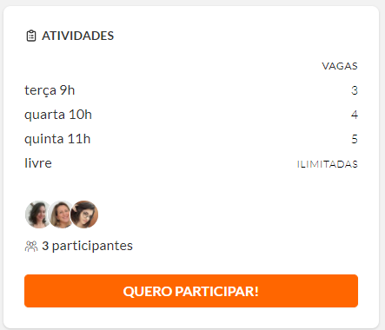
Ativando Atividade/Arrecadação
Instruções para o Líder de Ação
1
Após a ação do tipo Controle de vagas por ocasião ser criada, clique em Gerenciar Atividade/Horário.
1
Após a ação do tipo Arrecadação ser criada, clique em Gerenciar Arrecadação.
2
Clique em “Novo” > “Cadastrar um item”.
Clique em “Novo” > “Cadastrar um item”.
2
3
Preencha o Título, Limites de Escolhas/Vagas, Descrição, Imagem e ao final, clique em “Salvar”.
3
Preencha o Título, Meta de arrecadação (opcional), Arrecadados por fora da ferramenta, Descrição, Imagem e ao final, clique em “Salvar”.
Dica: Preencha o campo “Limites de Escolhas/Vagas” com o número disponível de oportunidades em cada atividade.

Slide 18
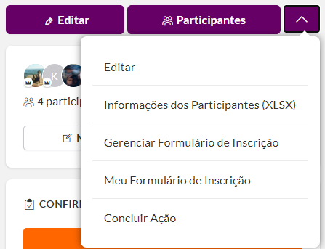
Gerenciando uma Ação Voluntária
Instruções para o Líder de Ação
Edite as informações da ação, gerencie participantes ou clique para mais opções:
Exportar a lista de participantes inscritos em “Informações dos participantes (XLSX)”
Adicionar um “Formulário de Inscrição” para voluntários preencherem. (Esta opção tem que estar habilitada no tema de ação para que você visualize esta opção)

Slide 19
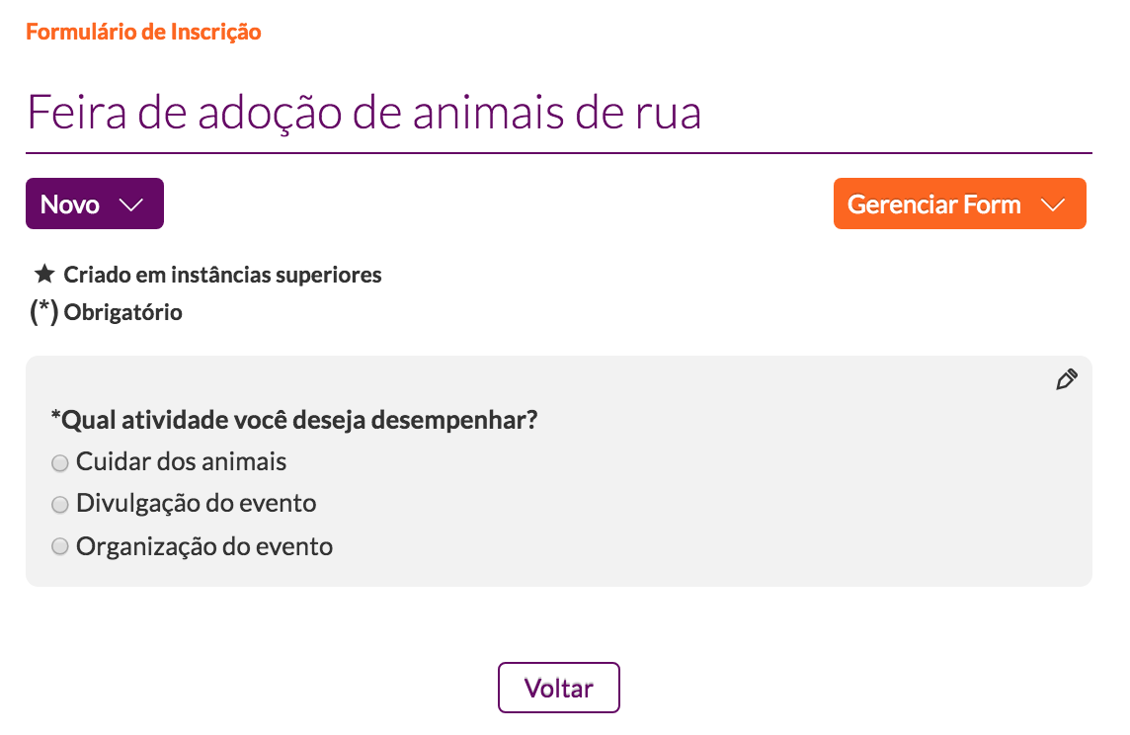
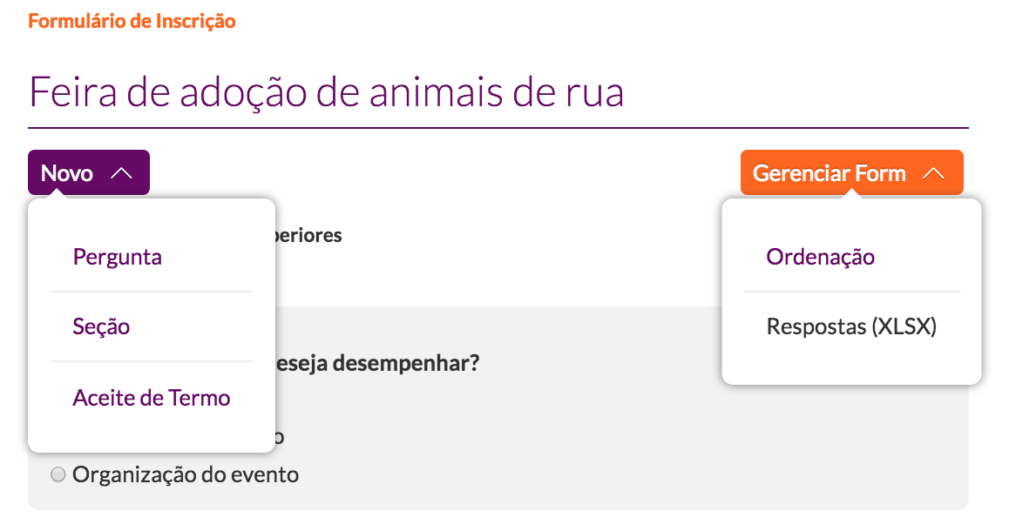
Formulário de Inscrição
Instruções para o Líder de Ação
Ao final, você poderá ver como as perguntas criadas aparecerão para os voluntários no ato da participação.
1
Se quiser adicionar perguntas para os voluntários preencherem quando clicarem em Quero Participar, vá em “Gerenciar formulário de Inscrição”.
3
Clique em “Novo" para criar as perguntas que necessitar e em “Gerenciar Form” pode mudar a ordenação e acompanhar as respostas em uma planilha.
2

Slide 20
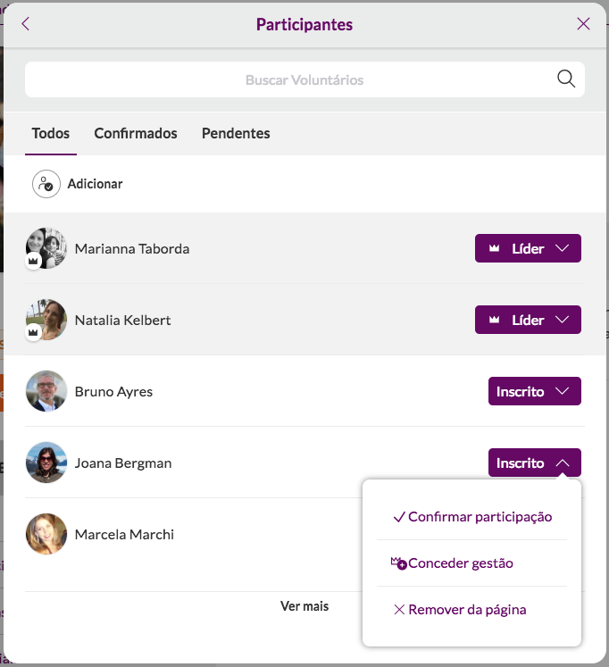
Gerenciando Participantes
Instruções para o Líder de Ação
Ao clicar em "Participantes”, você verá a lista de inscritos, podendo adicionar mais pessoas se tiver permissão na plataforma para tal.
Clique em “Adicionar" ou use o “Buscar Voluntários”.
Você poderá :
“Conceder a gestão” para algum usuário compartilhar com você a liderança da página.
"Confirmar a participação” de quem participou de fato na ação.
“Remover da página” quem não participou.

Slide 21
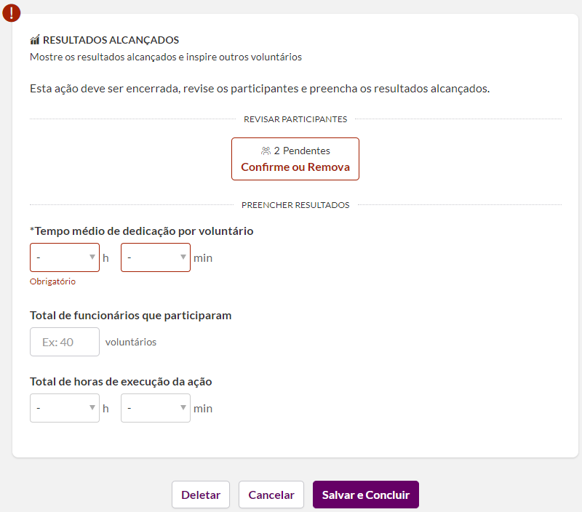
Concluindo a Ação
Instruções para o Líder de Ação
1
Clique no botão “Concluir Ação”
2
Revise os participantes, removendo da ação quem não participou. Se a confirmação de presença pelo líder no site estiver ativada, você deverá também confirmar a presença de quem de fato compareceu.
3
Preencha os Resultados finais.
4
Por último, vá no botão “Salvar e Concluir”

Slide 22
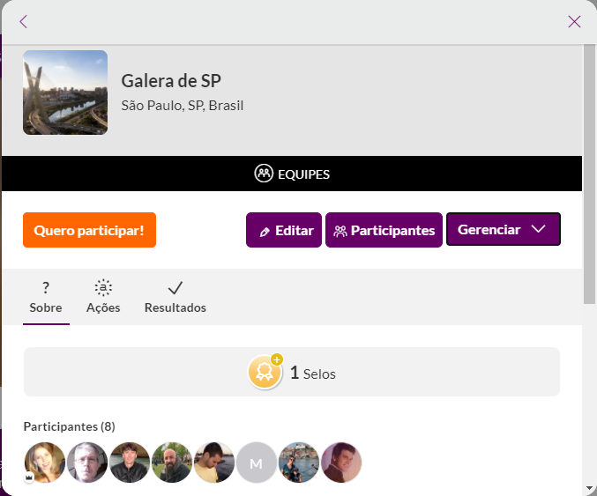
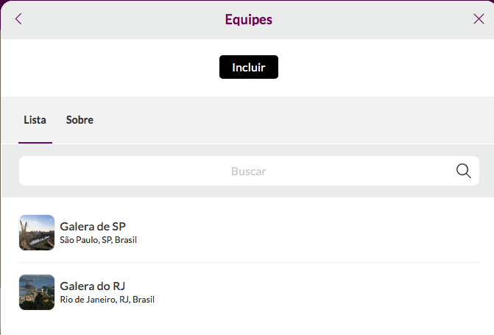
Outras Páginas (Equipes, Comitês, Instituições, etc)
Se o programa da sua empresa tiver este tipo de página habilitada:
Alguns Temas de Ação exigem que a ação seja relacionada com outros tipos de página. Para criar outros tipos de página:
Vá no menu superior, clique em Navegar no tipo de página que quer (Equipes, Comitês, Instituições etc) e utilize a busca para ver se a página desejada já existe ou não. Exemplo: busque o nome específico da sua equipe;
Caso a página não exista, clique em Incluir - para visualizar este botão é preciso estar logado na rede e ter permissão para fazer esta publicação.
Depois de checar se a página já existe, basta Publicar Ação (botão presente na homepage) e fazer a relação entre as páginas no próprio formulário da ação, quando precisar dizer quem promove (equipes, comitês, instituições etc) ou recebe a ação (instituições).
Na página, será possível ver informações gerais (aba Sobre), todos os participantes, ações vinculadas (aba Ações) e seus resultados registrados (aba Resultados), selos de reconhecimento, documentos e a possibilidade de participação (caso exista esta opção).
O líder da página será o responsável por ela (botão Gerenciar), podendo editar as informações e gerenciar os participantes - passando ou compartilhando a liderança da página com outras pessoas ou adicionando/retirando integrantes.

Slide 23
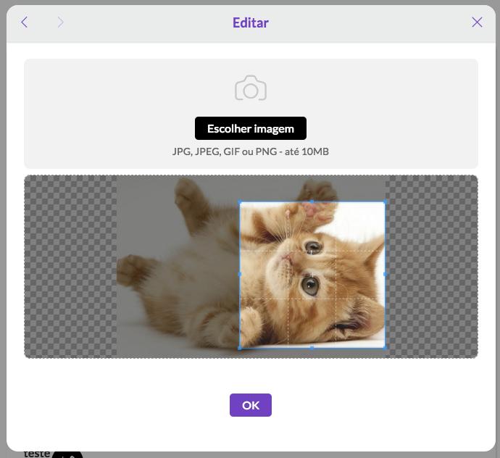
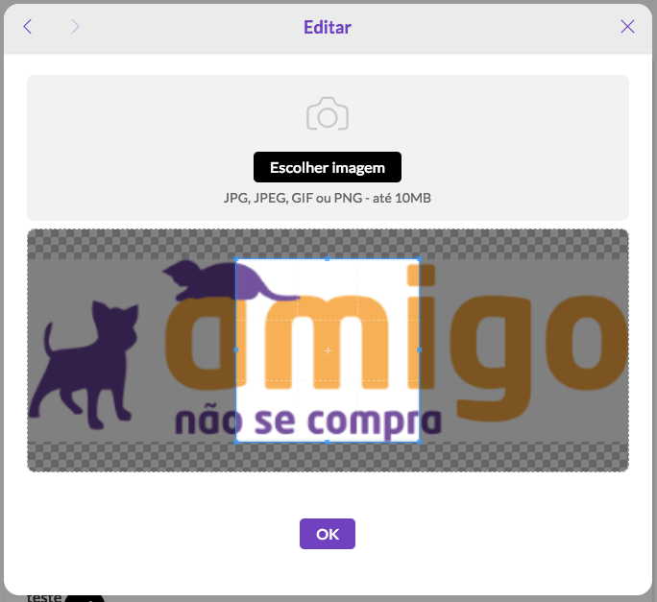
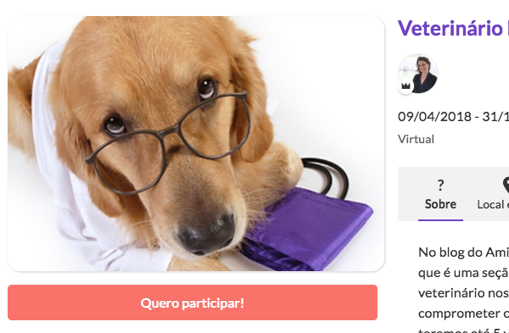
Avatares e Medidas
O CROP da ferramenta permite que qualquer foto seja cadastrada em qualquer avatar.
Porém, em algumas ocasiões é bom saber as medidas (no caso de cadastrar um logotipo, por exemplo).
Estes tamanhos sugeridos contemplam telas de retina (que precisam de maior resolução).
A ferramenta consegue cortar fotos de todos os tamanhos.
Caso não fique bom, siga as orientações abaixo.
Usuário
300x300 (px)
Grupos
300x300 (px)
Ação
600x408 (px)
DICA: Escolha um editor de imagens (Photoshop, Paint Brush, etc). Abra um documento de 300 x 300px e cole o logotipo.
Salve como JPG ou PNG e cadastre.

Slide 24
Obrigado!
Alguma dúvida?
Veja no Menu Institucional:
Perguntas Frequentes
Ou entre em contato através do Fale Conosco

